Slide 1
ETF Online Competition System
Baze podataka, 2017/2018
Tim 12

Slide 2
Uvod u temu
Online Competition System je proizasao iz potrebe da se automatizuje i olaksa process organizacije svih vrsta takmicenja na Elektrotehnickom fakultetu u Sarajevu.
Ukljucuje:
Kreiranje takmicenja (to mogu biti i ispiti na ETF Sarajevo)
Online pristup studenta takmicenju i polaganje
Pregled vlastitih rezultata
Razne analize i statistike po odredjenim parametrima

Slide 3
ETF Online Competition System
Uloge: Administrator, Moderator, Recenzent, Student (Takmicar)
Potpuna kontrola nad podacima u Admin panelu (predmeti, takmicenja, korisnici itd.)
Kreiranje template-a takmicenja
Organizovanje takmicenja
Polaganje i pregled rezultata testova
Manuelno pregledanje i ocjenjivanje testova

Slide 4
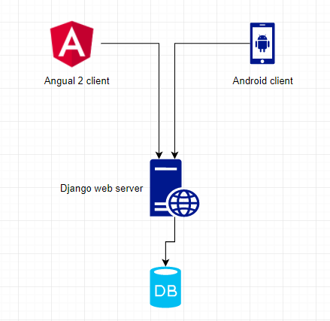
Tehnologija i arhitektura
Tech stack:
BE: Django 1.11
Django Rest Framework 3
FE: Angular 2
Android: Android 8.0 (API 26)
Database: SQLite3, PostgreSQL

Slide 5
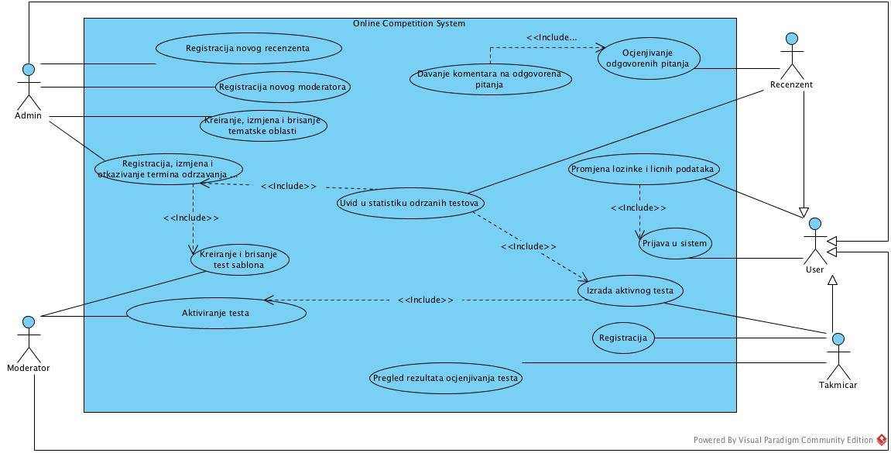
Logicka struktura

Slide 6
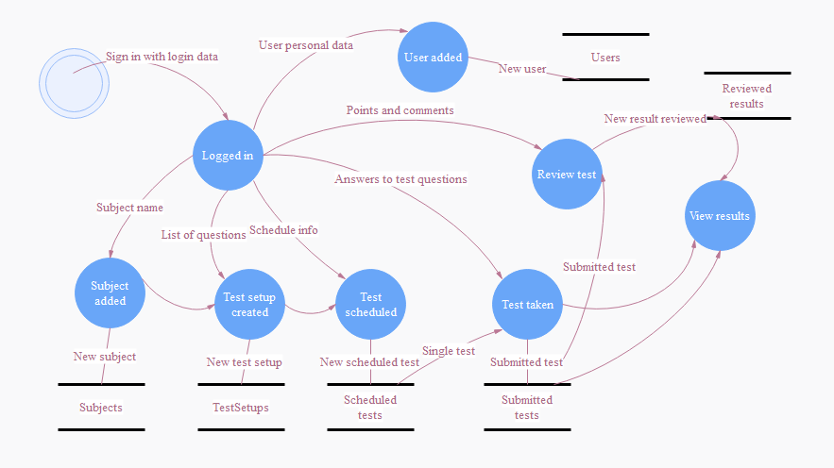
Tok podataka

Slide 7
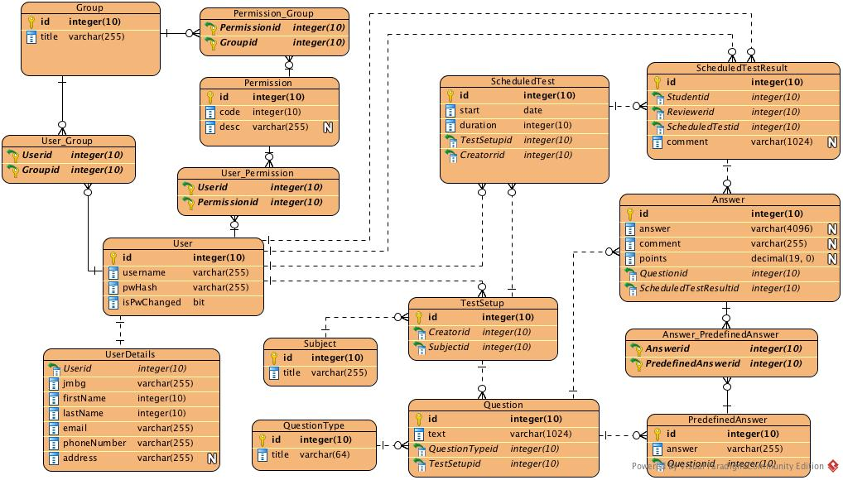
Baza podataka

Slide 8
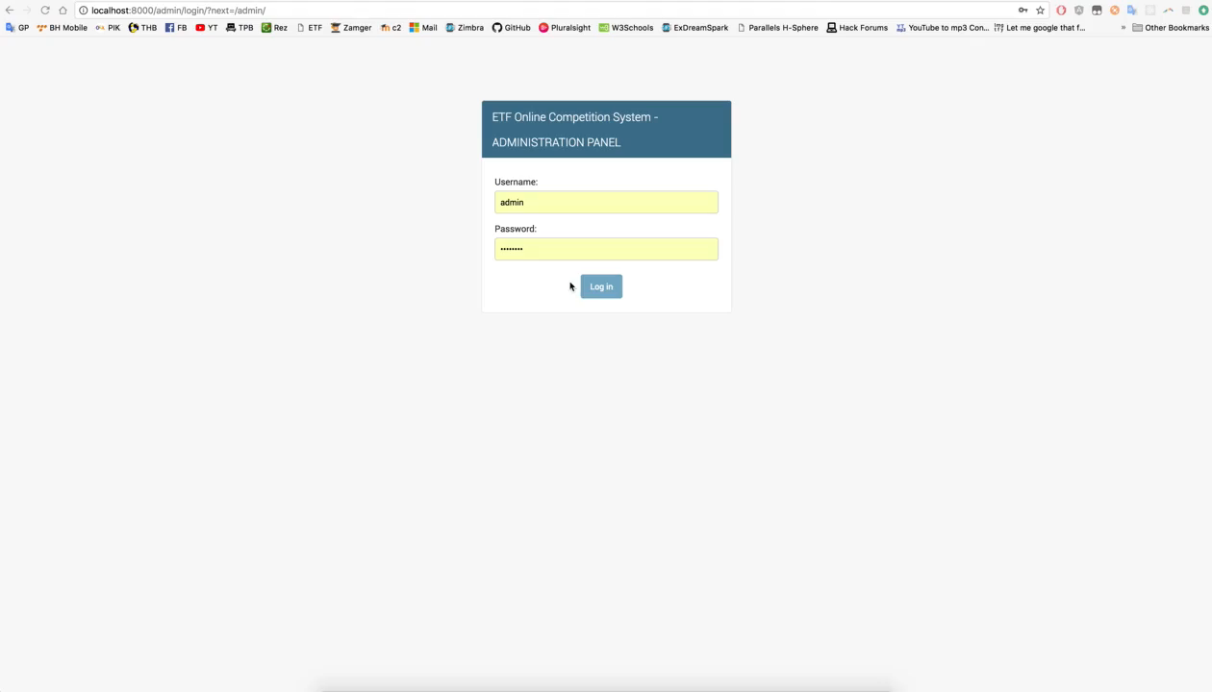
Demo – Web aplikacija

Slide 9
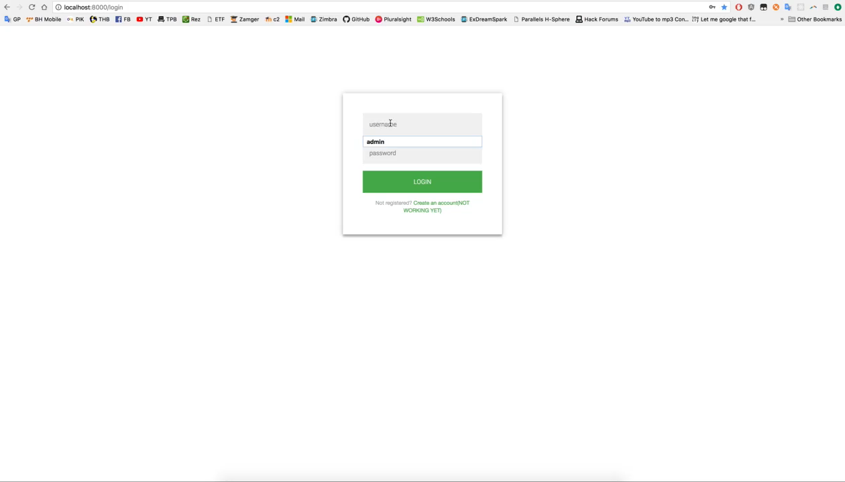
Demo – Web aplikacija

Slide 10
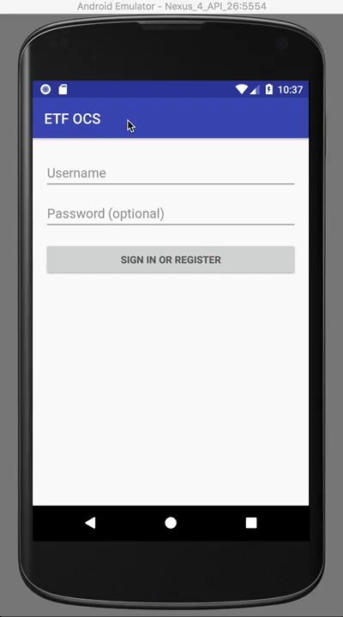
Demo – Android aplikacija

Slide 11
Problemi s bazom podataka
Primjer: Transakcija kod polaganja testa pravi lock nad tabelama:
ScheduledTestResult
Answer
Answer_PredefinedAnswer
Onemogucava pristup tim tabelama dok transakcija traje
Sta bi bilo da se neke tabele nalaze u bazi podataka na drugom serveru?

Slide 12
Analiza i optimizacija upita
Django ORM, koji se koristi u projektu, pri svakom pristupanju polju objekta koje referencira drugi entitet iz baze podataka, napraviti ce novi upit na bazu. Primjer:
SELECT "api_scheduledtest"."id", "api_scheduledtest".“testsetupid" FROM "api_scheduledtest" WHERE "api_scheduledtest"."id" = 3;
SELECT "api_testsetup"."id" FROM "api_testsetup" WHERE "api_testsetup"."id" IN (1);
SELECT "api_scheduledtest"."id", "api_testsetup"."id", FROM "api_scheduledtest" INNER JOIN "api_testsetup" ON ( "api_scheduledtest"."test_setup_id" = "api_testsetup"."id" ) WHERE "api_scheduledtest"."id" = 3;

Slide 13
Zakljucak i ocjena
Sta je lose?
Previse kompleksan projekat sa slabim fokusom na osnovne koncepte predmeta – nismo mnogo naucili ☹ (ostali projekti dosta korisniji)
Premalo konkretnog rada s bazom – integracija, distribuirane transakcije itd.
Staff nedovoljno ukljucen u tehnicke detalje izvedenog projekta
Sta je dobro?
Iskustvo
Nove tehnologije
Fokus na prakticnom radu umjesto na pisanju iste dokumentacije koja se vec pisala nekoliko puta na ostalim predmetima
Ocjena: 7/10

Slide 14
Pitanja?
Hvala na paznji!

